Slide 1
SIA “Pirmā programmēšanas skola” Mācību sistēmas izveide ar automatizētu uzdevumu risināšanu
Linards Liepenieks 2020./2021. m.g.

Slide 2
Uzdevuma nostādne
Galvenā funkcionalitāte: Automātiski izvērtēt, vai skolēna izpildītais uzdevums ir pareizi atrisināts.
Mērķis: Paātrināt darbu izvērtēšanu un ļaut skolēniem patstāvīgi pildīt uzdevumus.
Sistēmas lomas:
Administrators
Lietotājs

Slide 3
Izmantotās izstrādes tehnoloģijas
Veidne - AdminLTE
Spraudņi
Codemirror
TinyMCE
MORRIS JS
Font Awesome
JUDGE0 API
Laravel ietvars
PHP (Ar Eloquent mapper)
HTML (Blade)
JavaScript (VUE.JS ietvars un AJAX)
CSS (Bootstrap ietvars)
Izmantotā programmatūra
Izstrādāts uz PHPStorm
Composer
Node.js
Windows CMD
Laravel iebūvētais testa serveris
Laravel tinker
Datubāzes pārvaldīšana:
Lokālai testēšanai – SQLite
Serverī - MYSQL

Slide 4
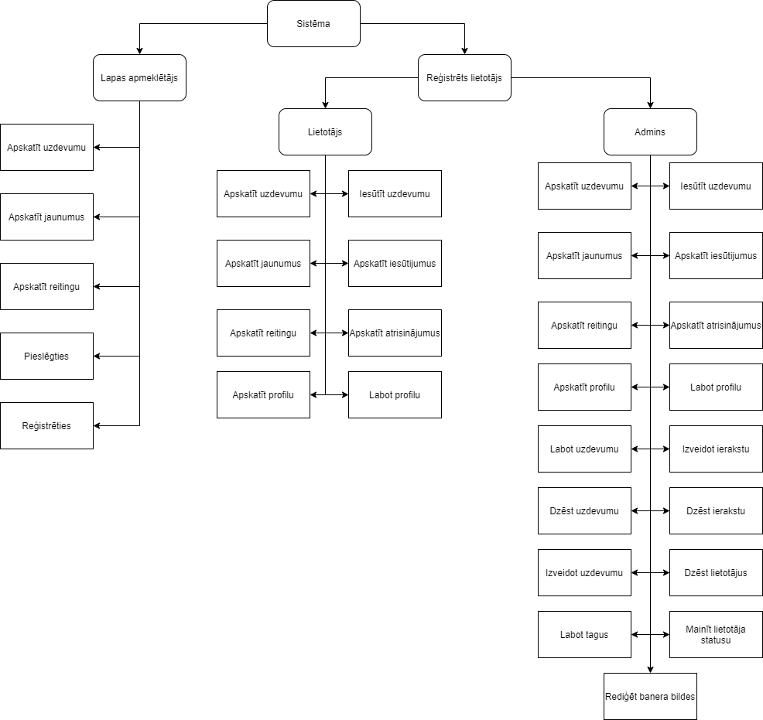
Funkcionālas dekompozīcijas diagramma

Slide 5
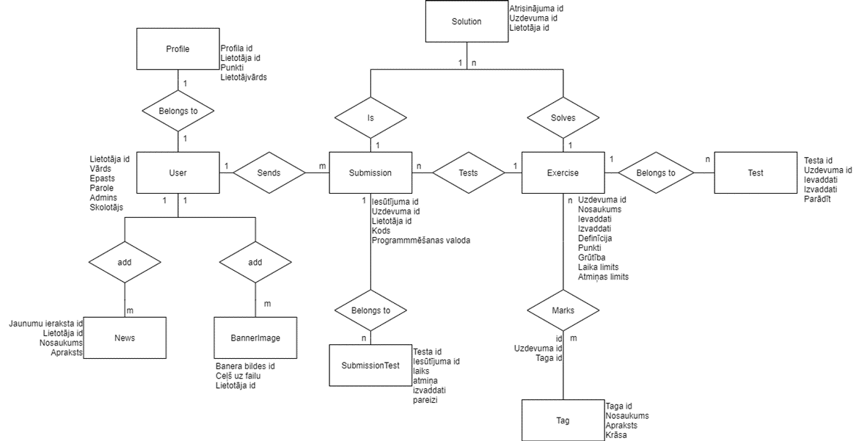
ER diagramma

Slide 6
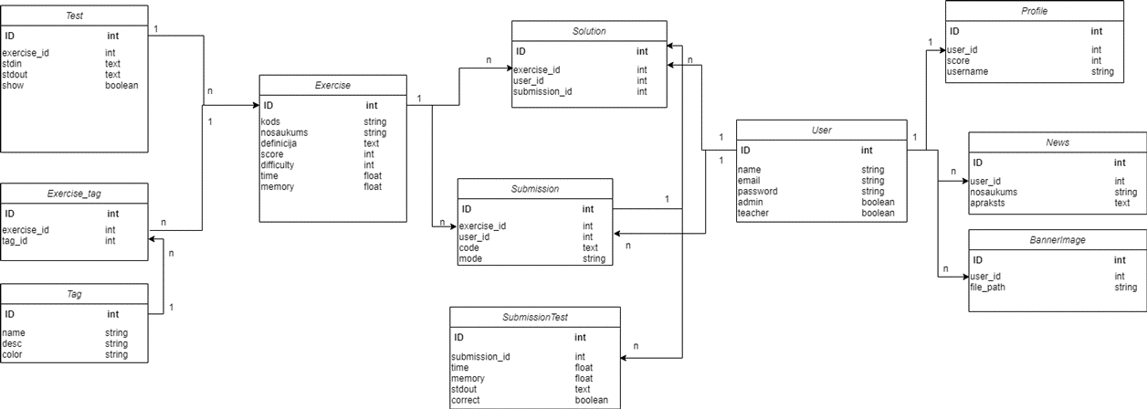
Tabulu saišu shēma

Slide 7
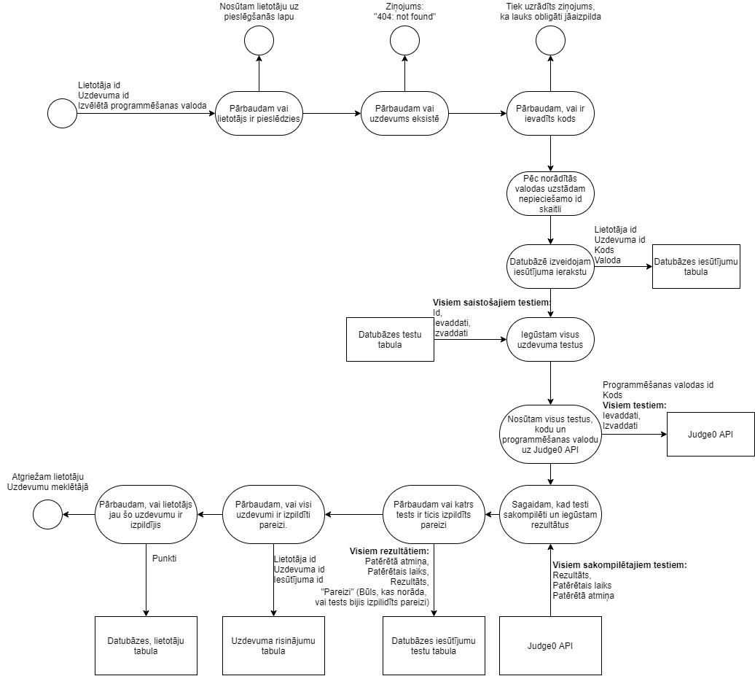
Datu plūsmu shēma – uzdevuma iesūtīšana

Slide 8
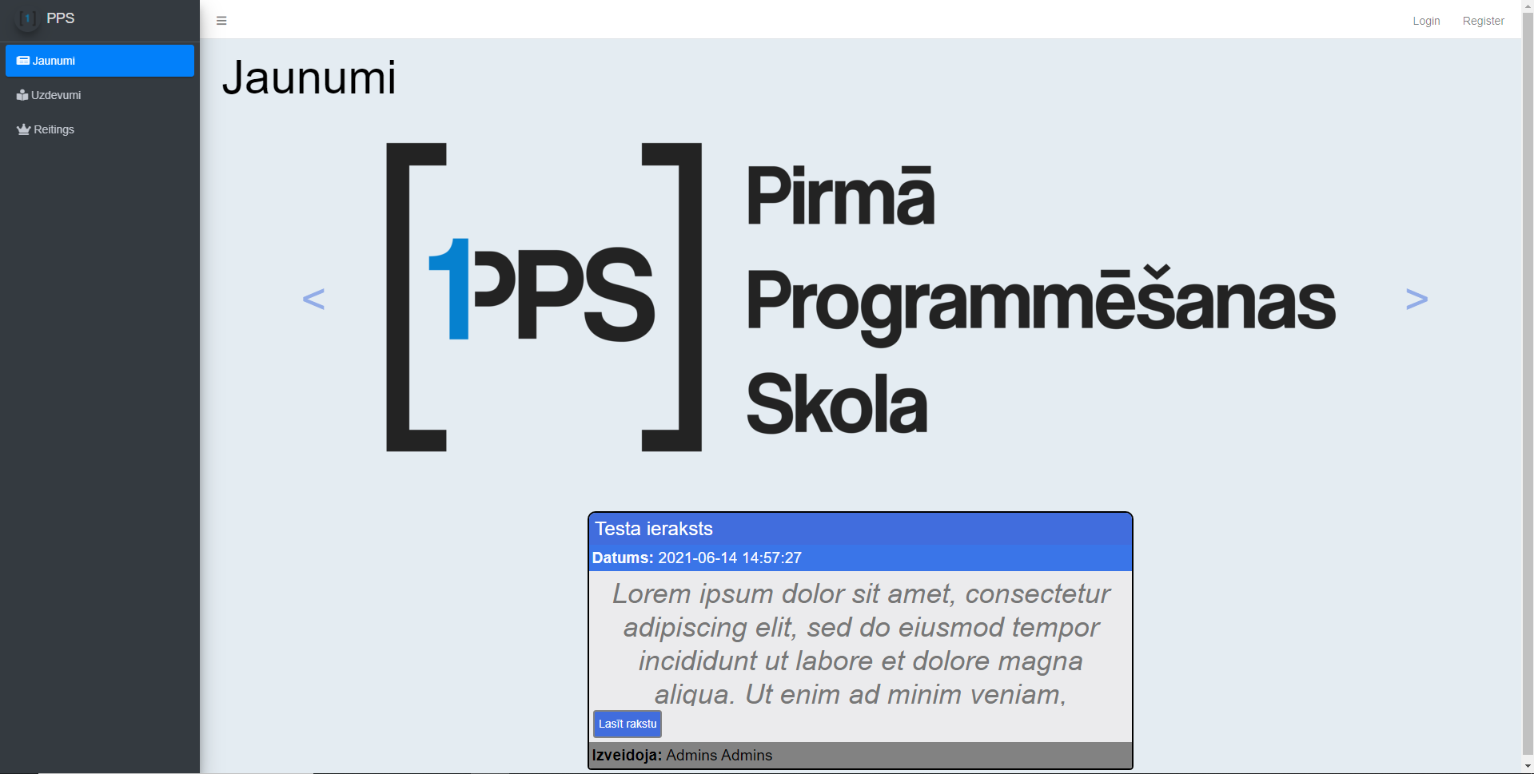
Programmas sākumlapa

Slide 9
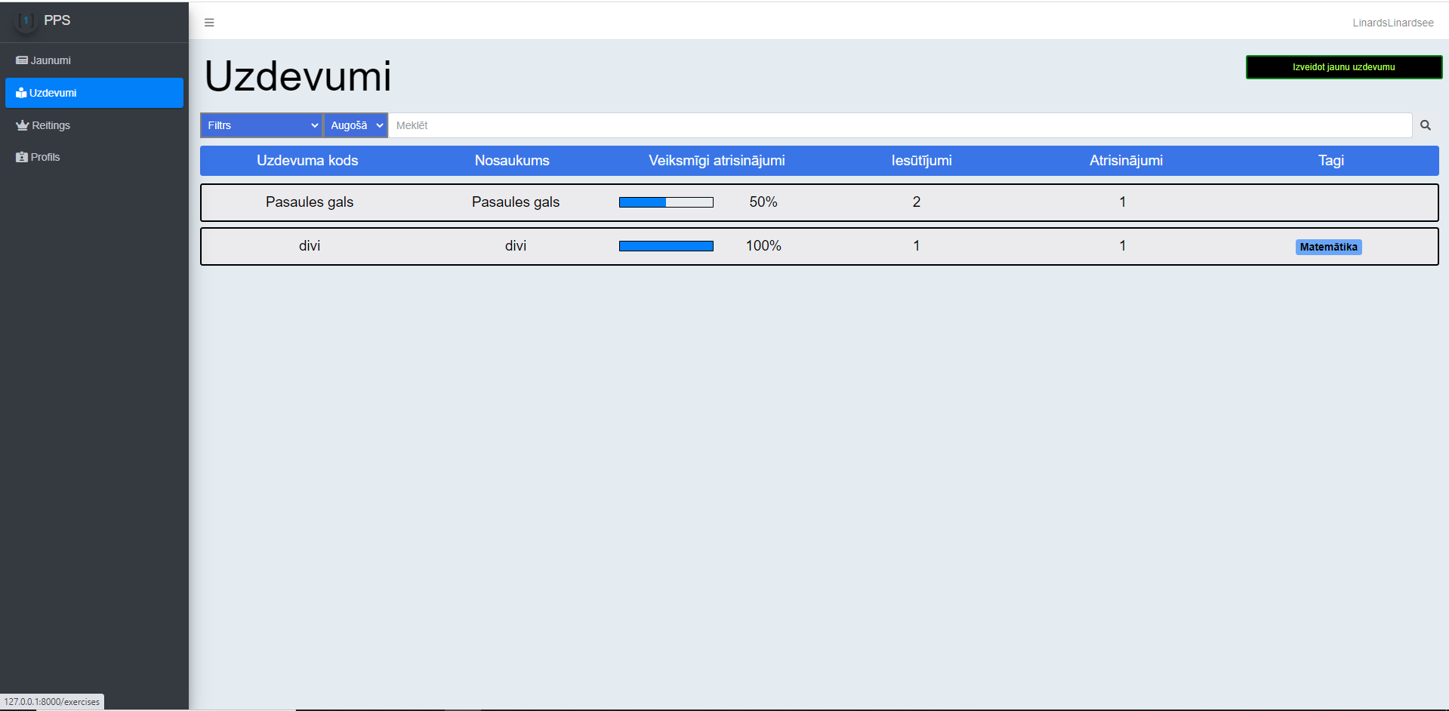
Programmas svarīgākā darbība – uzdevumu meklēšana

Slide 10
Paldies par uzmanību!

